Slide 1
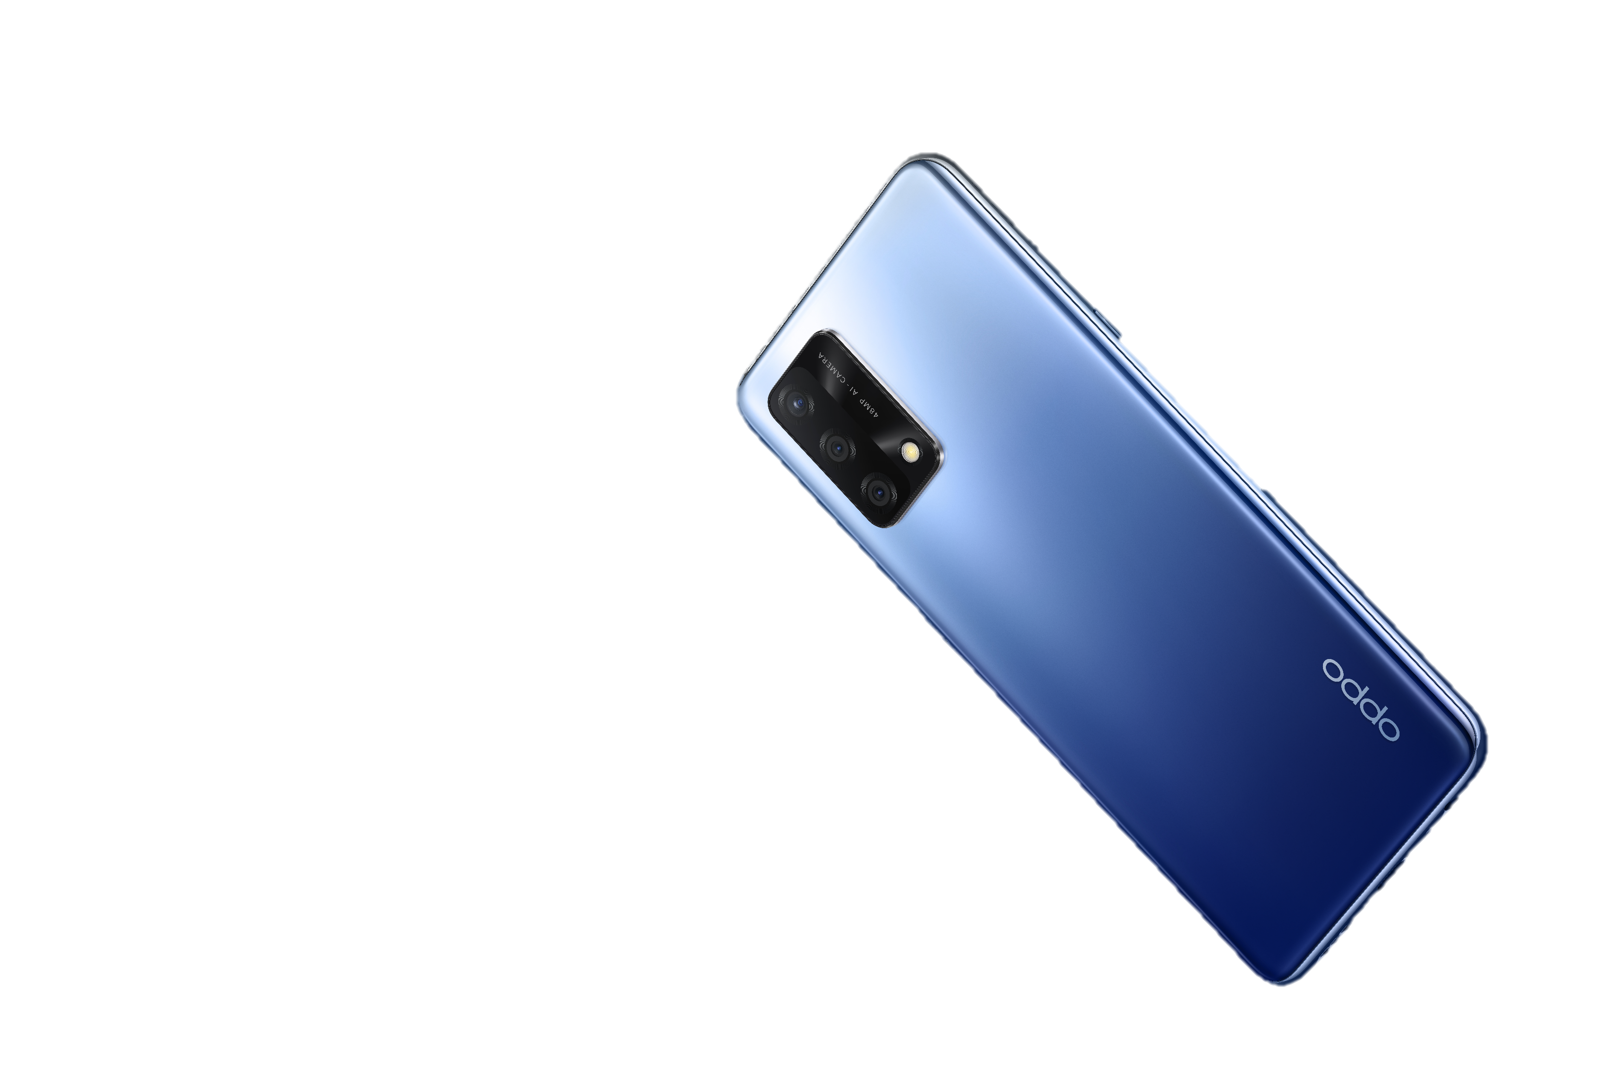


OPPO F19 & OPPO A74
Kecepatan Terdepan
OPPO F19&OPPO A74 | Materi Training
Global Service Center
Notes:
【Note】
Sesuai dengan PPT

Slide 2
Konten
Tabel Parameter Dasar
Hal yang Perlu Diperhatikan saat Perbaikan
FAQ
Nilai Jual
Notes:
【Note】
Sesuai dengan PPT

Slide 3

Nilai Jual
Notes:
【Note】
Sesuai dengan PPT

Slide 4

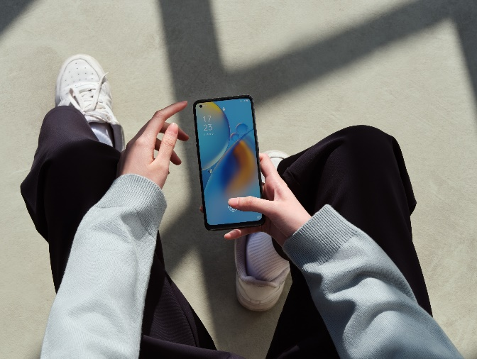
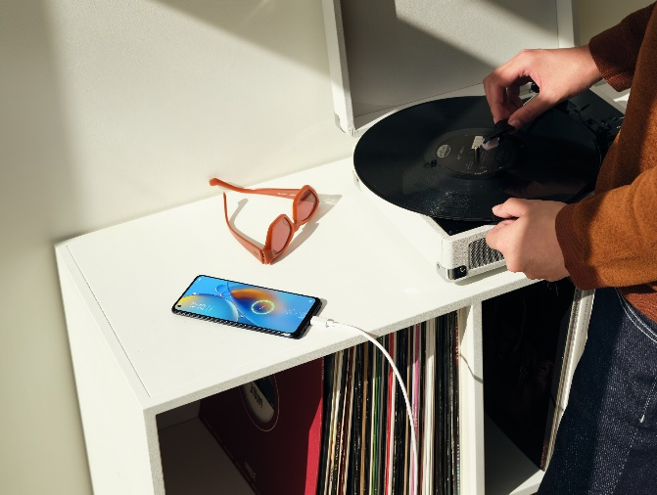
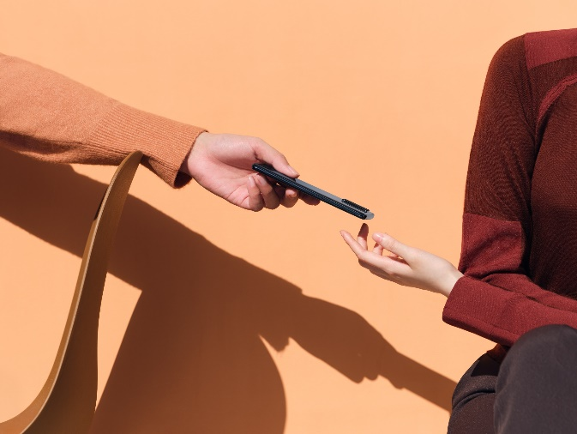
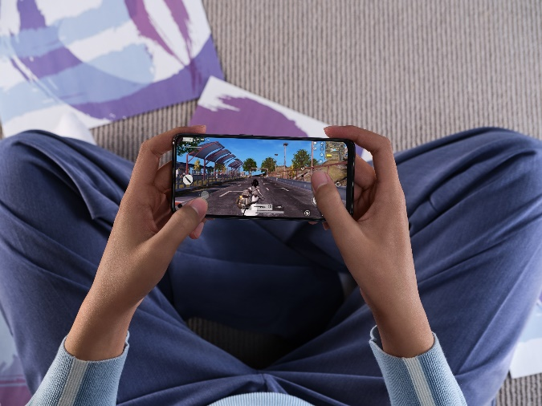
Nilai Jual OPPO F19 & OPPO A74
Layar
Layar AMOLED super jernih dengan kamera blind hole dan mode pelindung mata
Daya baterai
Kapasitas daya besar 5000mAh
Fast charging 33W
Body mulus
7.95mm
Kapasitas baterai besar 5000mAh
Ponsel teringan dan tertipis
Perfoma
3 Kamera belakang 48MP AI
Snapdragon 662
Kapasitas penyimpanan 128GB
Notes:
【Note】
A74 sangat bagus dalam kinerja dasar ponsel dan sangat serbaguna

Slide 5

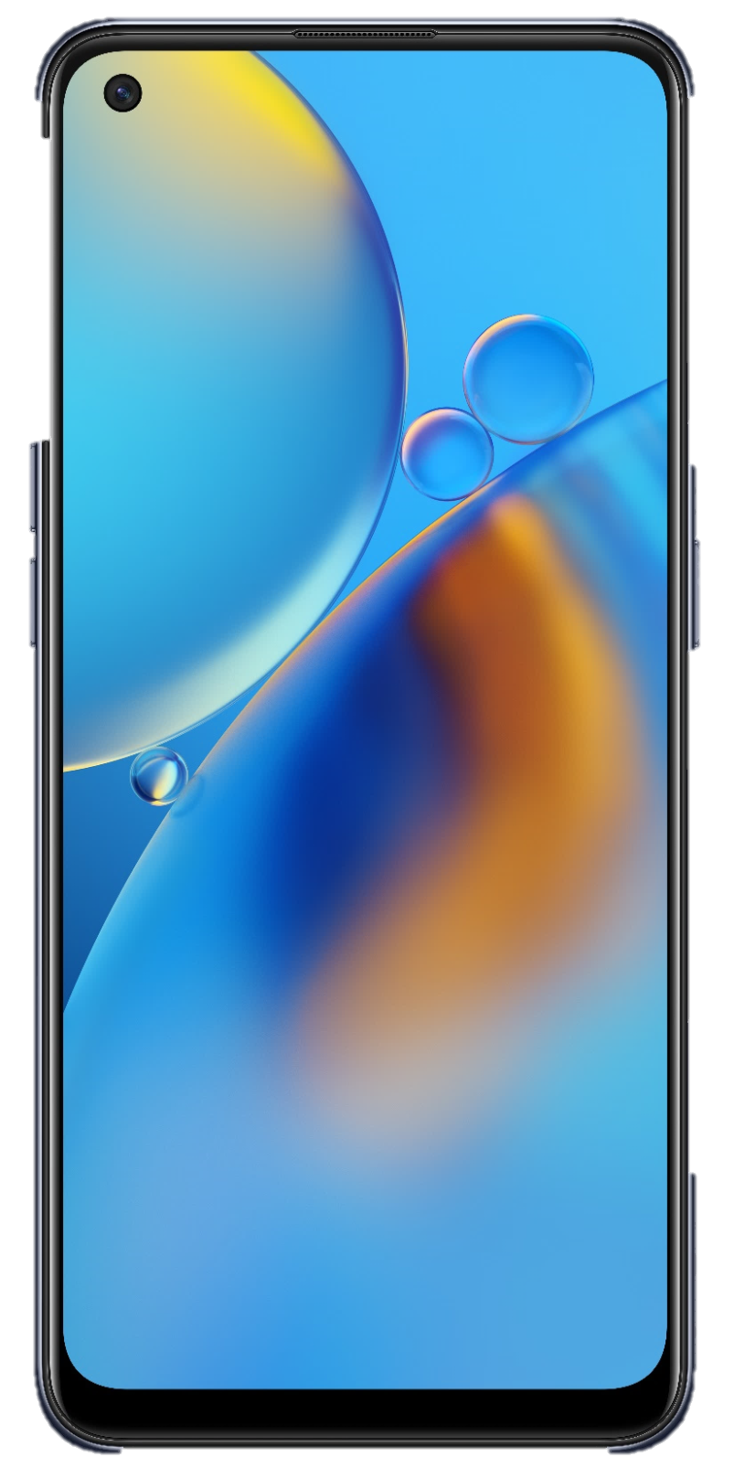
Layar
AMOLED super jernih dengan blind hole
AMOLED FHD+
Layar terbaik di kelasnya
6.43’’
20 : 9
2400*1080
90.8%
Blind hole kamera yang memikat
Blind hole kamera ukuran 3.688mm dan ketebalan 1.60 mm meningkatkan perbandingan rasio layar ponsel。
sidik jari under screen 3.0
Kelas atas : Cara membuka sidik jari dengan mesin andalan
Peningkatan: Ponsel sekelasnya masih menggunakan sidik jari belakang ponsel
Notes:
【Note】
Di harga sekelasnya, banyak ponsel masih menggunakan layar LCD, maka layar AMOLED dan sidik jari under screen sangat terdepan

Slide 6
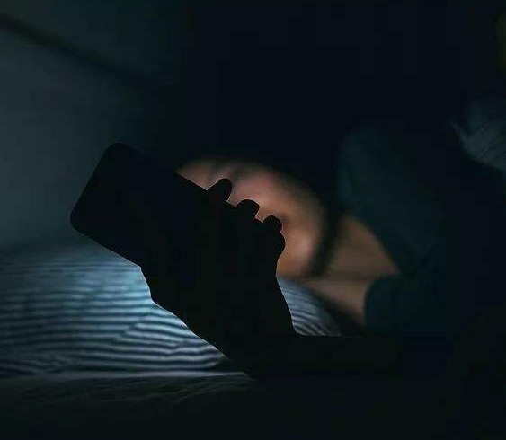


Layar
Mode pelindung mata sepanjang waktu
Layar under sun
Di bawah sinar matahari，layar akan otomatis menyesuaikan tingkat kecerahan，konten layar dapat dilihat jelas dan tingkat kecerahan tertinggi mencapai 600nit。
AI Smart Backlight
Jika pengguna terbiasa bermain game dengan tingkat kecerahan tinggi，AI akan mempelajari kebiasaan pengguna. AI akan otomatis menyesuaikan tingkat kecerahan layar saat pengguna kembali membuka game。
Penyesuaian DC
Penyesuaian DC dapat menghindari refleksi cahaya layar langsung demi melindungi mata Anda。
Layar mode gelap
Saat menggunakan ponsel di malam hari，tingkat kecerahan layar akan dibatasi hingga 2nit（9：00PM-7：00AM，10nit dalam waktu lainnya）
Notes:
【Note】
Sesuai dengan PPT

Slide 7


Baterai
Kapasitas baterai 5000mAh
5000mAh
Daya baterai paling tahan lama di kelasnya.
Panggilan
56.5 jam
YouTube
17.8 jam
Games
10.2 jam
Say： Dikarenakan penggunaan ponsel setiap hari，kapasitas baterai sangatlah penting，dalam penggunaan normal，ponsel ini dapat digunakan selama 2 hari penuh。
Notes:
【Note】
A74 merupakan ponsel OPPO dengan daya tahan baterai paling lama

Slide 8


Kapasitas Baterai
33W Fast charge
33W Fast charge
Pengisian daya dalam waktu
singkat
15min
Daya terisi
30%
30min
Daya terisi
54%
72min
Daya terisi
penuh
Say：Pengisian daya ponsel sangatlah penting，OPPO F19/OPPO A74 dapat mengisi daya penuh dalam waktu singkat。
Notes:
【Note】
A74 merupakan ponsel pengisian daya tercepat di kelasnya

Slide 9
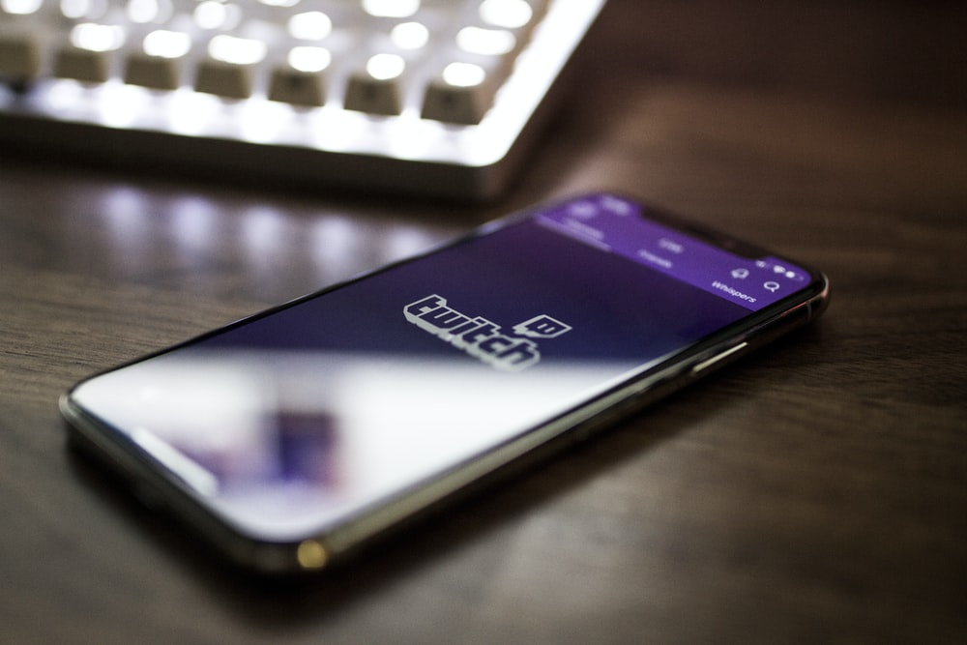
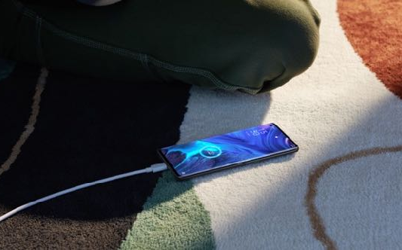
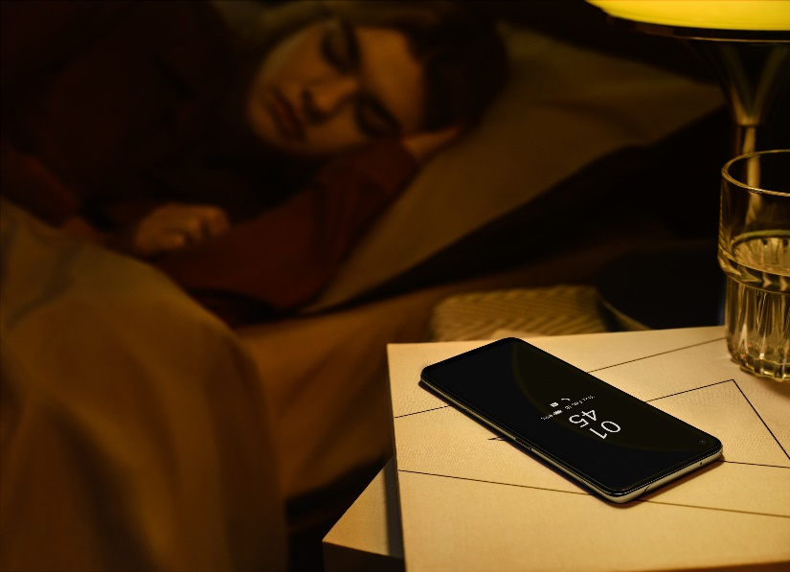



Kapasitas Baterai
Raja hemat daya
Perlindungan Baterai
Mode Hemat Daya Super
Mode standby Malam Hari
OPPO F19/OPPO A 74 akan menyesuaikan pengisian daya di malam hari berdasarkan kebiasaan tidur pengguna，pengisian daya berhenti hingga 80% pada malam hari dan akan melanjutkan pengisian hingga 100% di pagi berikutnya。
Kapasitas baterai 5%
Panggilan 2.7 jam
Aplikasi Uber 0.6 jam
WhatsApp 1.3 jam
Ponsel standby 8 jam（Dari jam 11 malam hingga jam 7 pagi），baterai hanya berkurang 2%。
Notes:
【Note】
Sesuai dengan PPT

Slide 10

Bodi Fisik Tipis dan Ringan
7.95mm/175g
Umumnya ponsel yang menggunakan kapasitas baterai 5000mAh akan sangat tebal!
Tetapi!
OPPO F19/OPPO A74 tetap menjaga keringanan dan ketipisan ponsel。
7.95mm
175g
Say： Di antara seluruh ponsel dengan kapasitas baterai 5000mAh, ini merupakan ponsel teringan dengan feel genggaman yang baik。
Notes:
【Note】
Sesuai dengan PPT

Slide 11
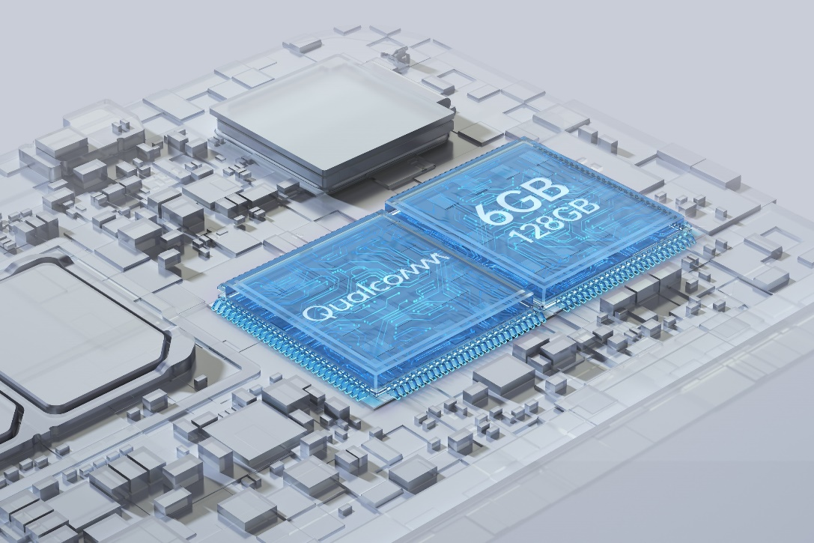

Perfoma
Snapdragon 662
Kapasitas penyimpanan besar 128GB
OPPO F19/OPPO A74 menggunakan prosesor snapdragon 662 , perfoma lebih cepat dibandingkan snapdragon 460，peningkatan perfoma 30%-40% ，tidak lag dalam penggunaan waktu panjang。
Say： Jaminan penggunaan lama ponsel dengan prosesor snapdragon dan kapasitas penyimpanan yang besar。
Notes:
【Note】
Sesuai dengan PPT

Slide 12
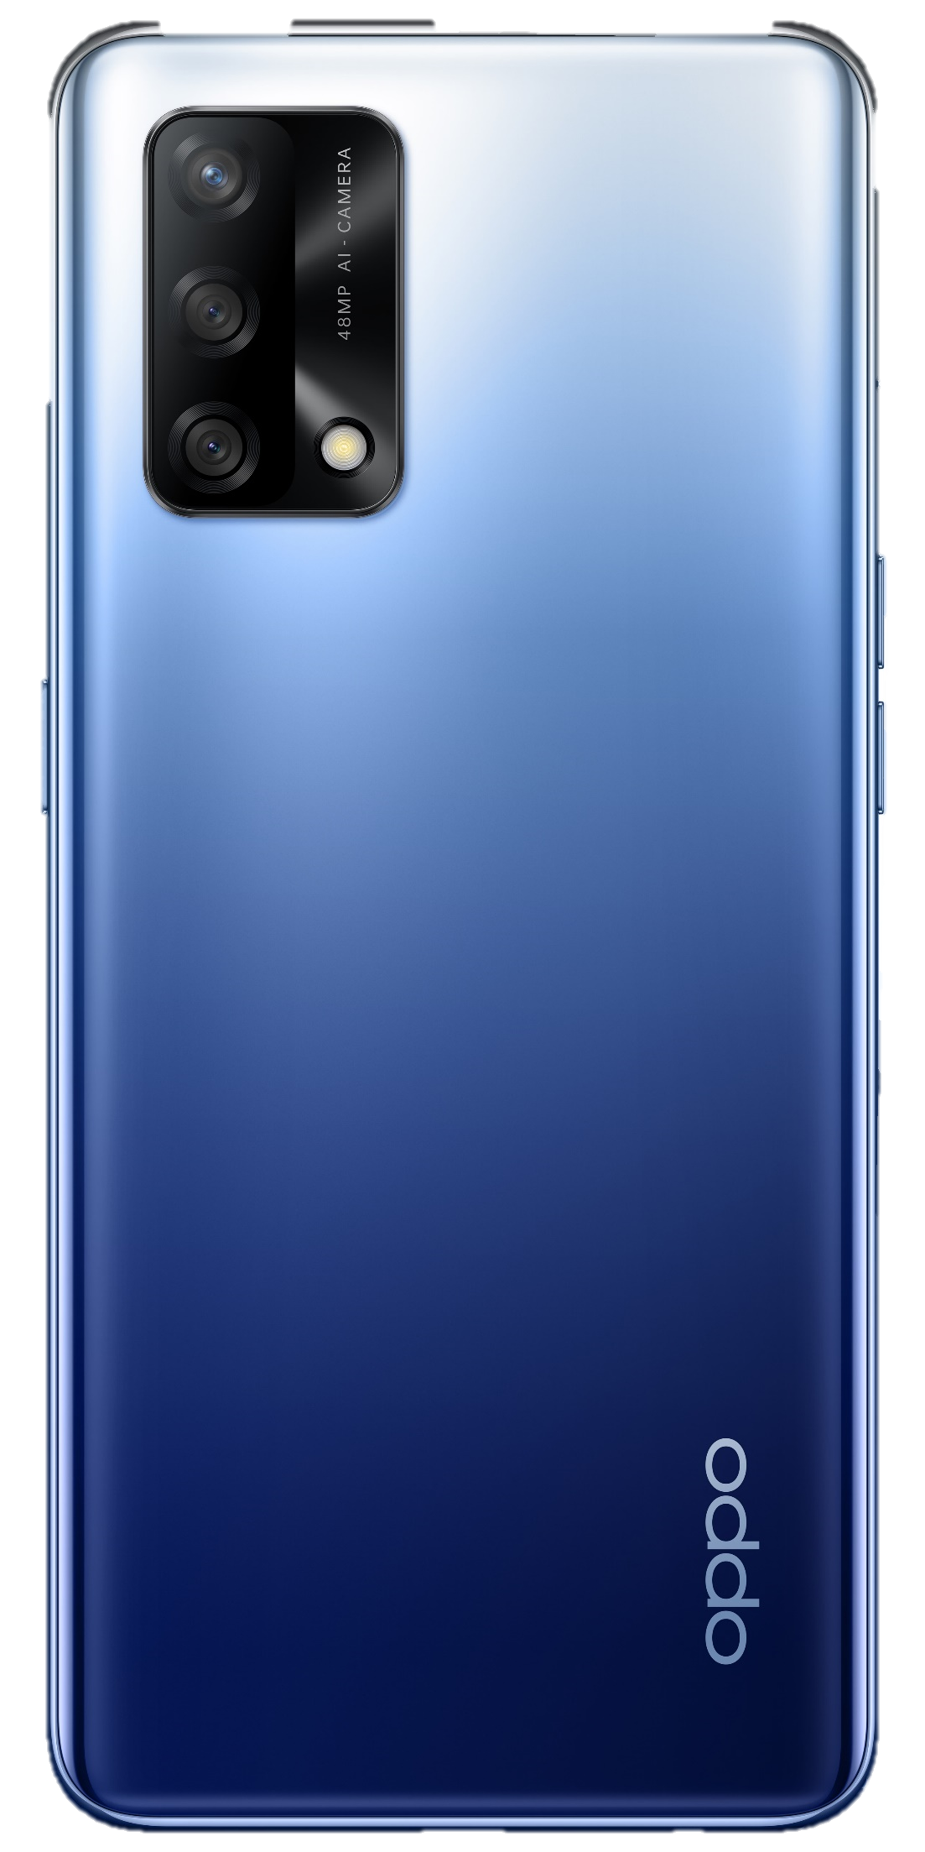
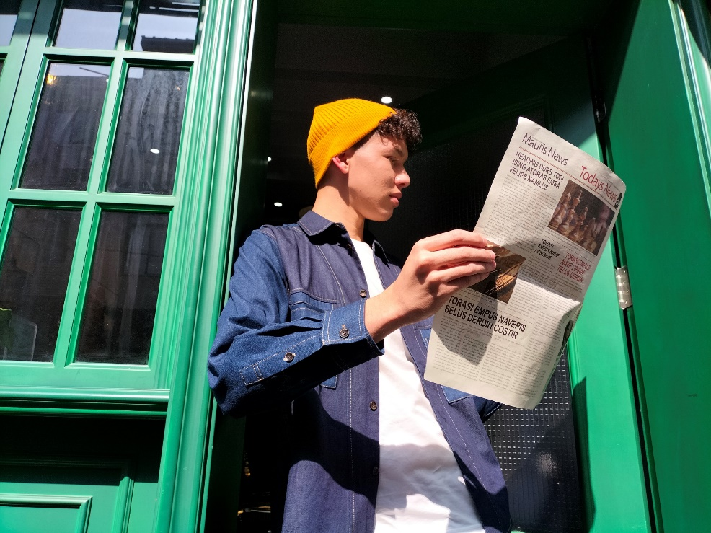
Perfoma
48MP 3 kamera AI
48 MP piksel super tinggi
Resolusi foto 3 kali lipat mode 16 MP，konten foto tetap terlihat jelas setelah di zoom。
Kamera utama
48MP
Kamera kedalaman bidang
2MP
Kamera makro
2MP
Notes:
【Note】
Sesuai dengan PPT

Slide 13






Peningkatan Skenario AI 2.0
Mode Warna Warni + Pengenalan AI
Sunset
Pengenalan 22 jenis skenario foto
Dapat mengenali fitur AI foto，penyesuaian kecerahan otomatis、Warna，tampak latar belakang lebih alami。
Pengalaman
Food
Buka kamera
Klik tombol “AI Scene recognition”
Arahkan kamera ke orang hingga layar menampilkan “Potret”
Portrait
Notes:
【Note】
Sesuai dengan PPT

Slide 14



Perfoma
48MP 3 kamera AI
Mode beauty AI 2.0
Makro
Kedalaman bidang
Notes:
【Note】
Sesuai dengan PPT

Slide 15

Tabel Parameter
Notes:
【Note】
Sesuai dengan PPT

Slide 16
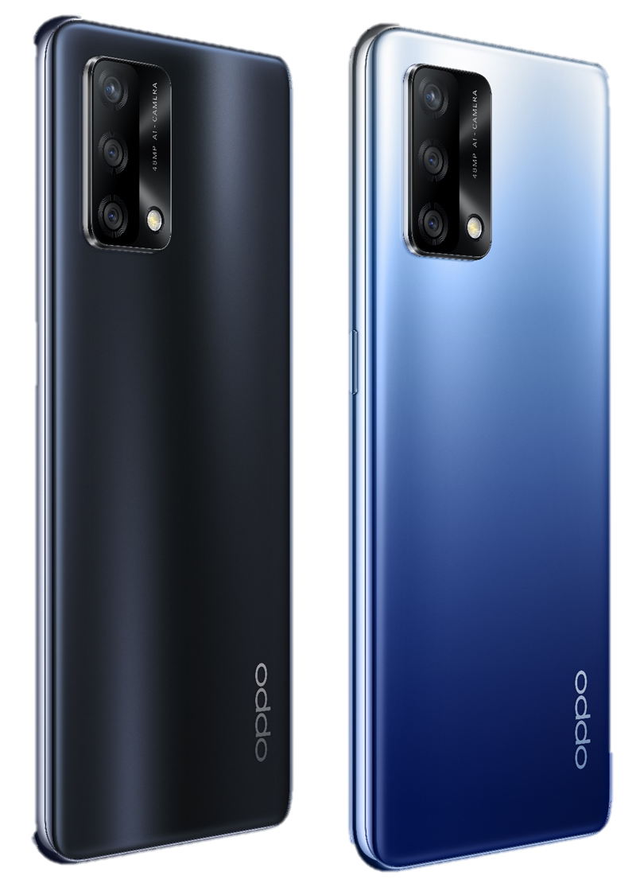
Tabel Parameter OPPO F19/OPPOA74
Layar
Ketebalan/berat
Prosesor
Kamera depan
Kamera belakang
Daya tahan
Kapasitas penyimpanan
Lainnya
Layar AMOLED 6.43 inch
7.95 mm , 175g
Snapdragon 662
16M
48M + 2M + 2M
5000mAh，33W fastcharge
6GB+128GB
sidik jari under screen 3.0
Notes:
【Note】
Sesuai dengan PPT

Slide 17

Hal-Hal yang Perlu Diperhatikan saat Perbaikan
Notes:
【Note】
Sesuai dengan PPT

Slide 18

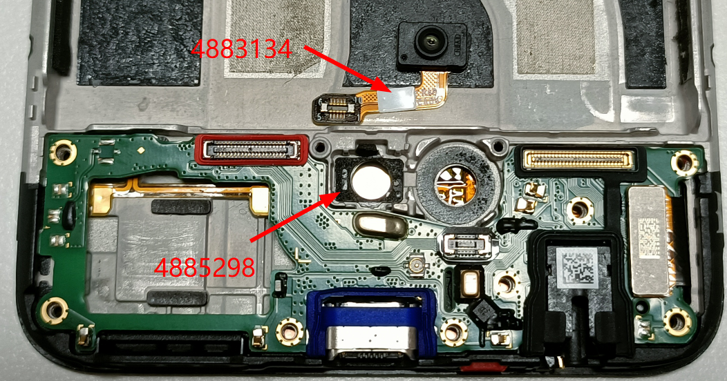
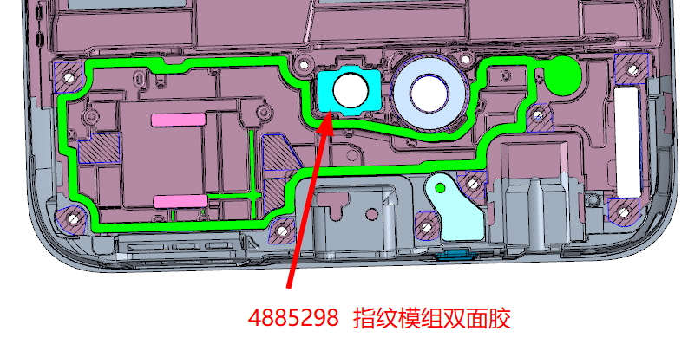
Mengganti Modul Sidik Jari
1. Saat mengganti modul sidik jari baru, teknisi harus memasang lembaran PET FPC pelindung (4883134) di atas FPC；
2. Fungsi lembar PET pelindung FPC sidik jari tidak akan rusak saat bergesekan dengan titik pendukung FPC;
3.Saat mengganti modul sidik jari，double sided modul sidik jari harus diganti（4885298），demi mencegah double sided melekat dengan debu dan mengurangi keefektifan sidik jari。
FPC sidik jari module
Double sided tape sidik jari module
Notes:
【Note】
Sesuai dengan PPT

Slide 19
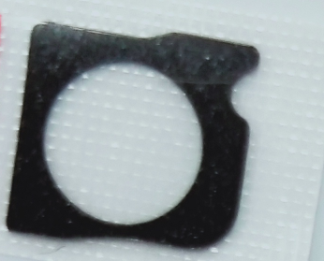
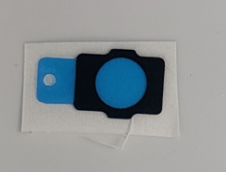
Mengganti Komponen Sidik Jari
Material yang salah terpasang pada modul fingerpint（Warna hitam）
Teknisi tidak boleh menggunakan material salah seperti pada gambar。Saat memasangkan modul sidik jari，double sided tape sidik jari harus diganti dengan yang baru（4885298)。
Tabel BOM sidik jari:
Komponen sidik jari | 9180953 | Modul sensor sidik jari | PCS | 1
 | 4885948 | Lembar PET penyokong sidik jari | PCS | 1
 | 4883134 | Lembar PET pelindung FPC | PCS | 1
 | 4885298 | Double sided fingerpint module | PCS | 1
Material salah
Double-sided sidik jari
Notes:
【Note】
Sesuai dengan PPT

Slide 20
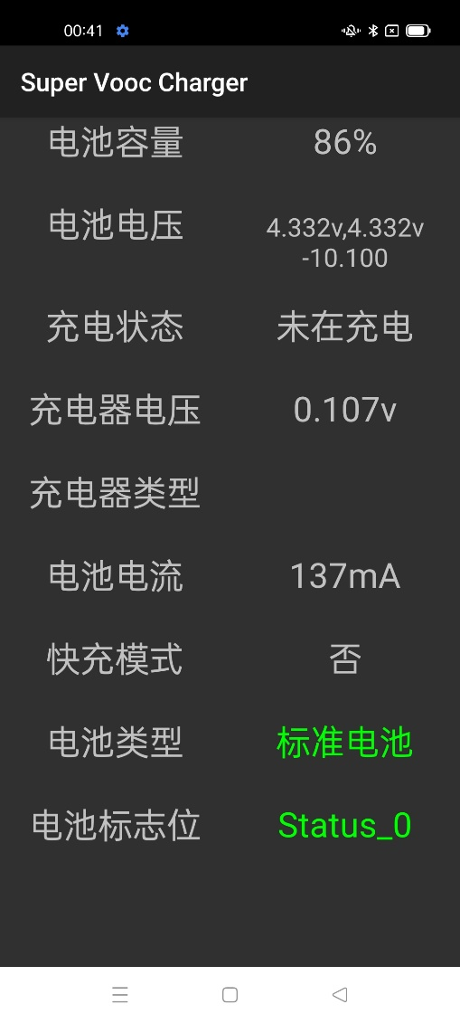
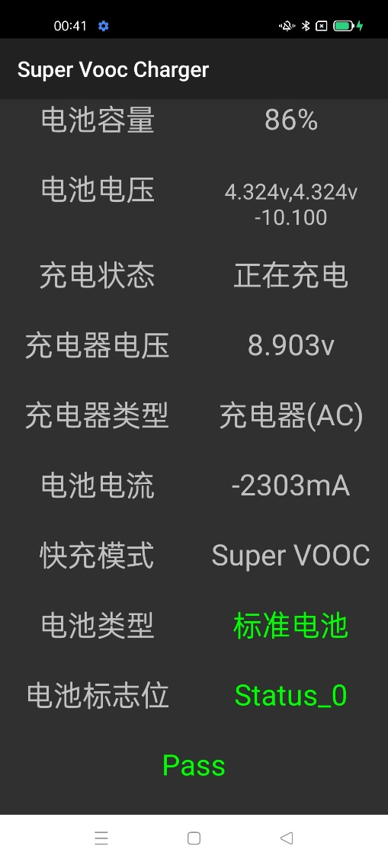
Super Vooc Charger
Pengujian otomatis dan manual
1、*#899#> Pengujian otomatis
2、 *#899#>Pengujian manual>Device debugging>Pengujian pengisian daya
Saat pengujian“Super Vooc Charger”，teknisi harus menggunakan standar adaptor (11V3A) atau Super Vooc Charger (6.5V10A / 10V5A)。
Jika hasil menunjukkan “PASS”menunjukkan bahwa fungsi berjalan baik。
Notes:
【Note】
Sesuai dengan PPT

Slide 21
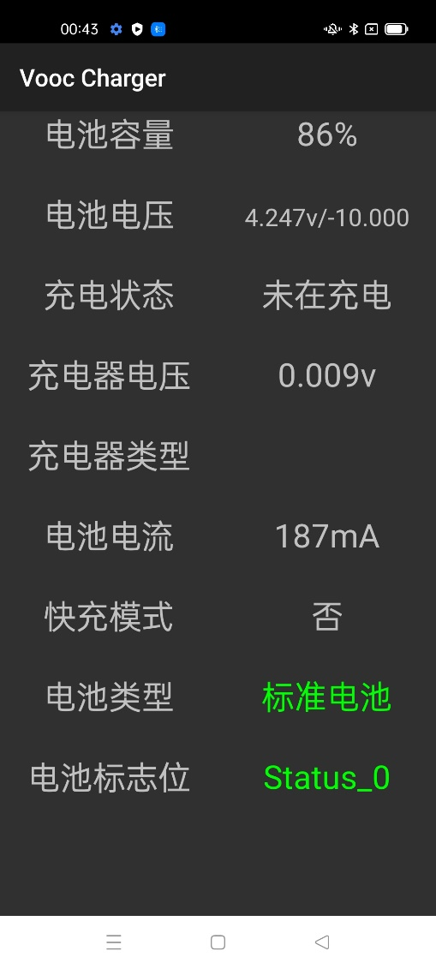
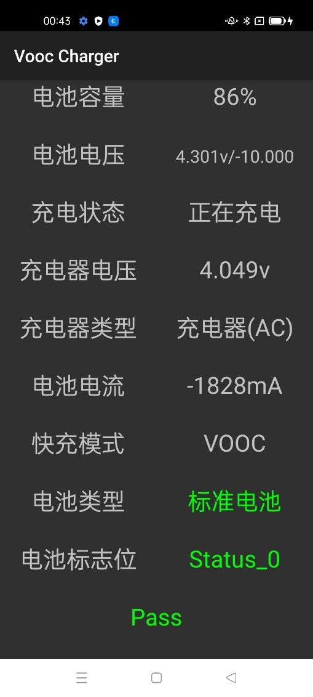
Vooc Charger
Pengujian manual
*#899#>Pengujian manual>Device debugging>Charge test
Saat pengujian“Vooc Charger”,teknisi harus menggunakan standar adaptor Vooc Charger (5V6A)。
Jika hasil menunjukkan “PASS” menunjukkan bahwa fungsi berjalan baik。
Notes:
【Note】
Sesuai dengan PPT

Slide 22

FAQ
Notes:
【Note】
Sesuai dengan PPT

Slide 23
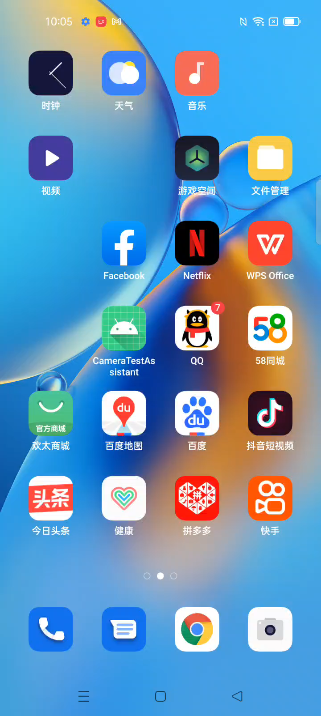
48MP/Super Clear Image
Masalah：
Kecepatan mengambil gambar pada mode 48 MP/super clear image。
Model yang terlibat：
OPPO F19/OPPO A74（Varian 4GB+128GB）
Referensi：
Karena keterbatasan kapasitas 4GB+128GB，mode 48 MP/super clear image tidak mendukung pengambilan gambar kilat dan akan ada animasi lingkaran pada foto yang diambil，diperlukan sedikit waktu pemrosesan untuk meningkatkan detail foto，disarankan menunggu sedikit waktu sebelum mengambil foto lagi，mohon pengertian atas ketidaknyamanan Anda。
Notes:
【Note】
Sesuai dengan PPT

Slide 24


Ponsel otomatis menyala saat mengisi daya dalam kondisi ponsel mati
Ketika ponsel dimatikan, ponsel akan otomatis menyala saat mengisi daya.
Skrip : Halo, untuk mencegah Anda kehilangan informasi penting (seperti panggilan telepon, WeChat, dll), kami telah merancang mekanisme pengisian daya otomatis. Ketika Anda mencolokkan pengisi daya untuk mengisi daya saat ponsel mati, jika daya ponsel memenuhi kondisi daya (daya mencapai 2% - 3%), ponsel secara otomatis akan hidup. Jika Anda ingin ponsel Anda diisi daya dalam keadaan mati. Anda dapat menekan dan menahan tombol power untuk mematikan ponsel selama proses pengisian daya. Saat ini, ponsel tidak lagi otomatis hidup dan dapat diisi daya saat dimatikan. Terima kasih banyak atas tanggapan Anda.
Tipe ponsel terlibat：OPPO Reno5 4G (CPH2159), OPPO Reno5 5G & OPPO Find X3 Lite (CPH2145), OPPO Reno5 Pro 5G & OPPO Reno5 Pro (CPH2201) dan tipe yang lebih baru
Notes:
【Note】
Sesuai dengan PPT

Slide 25

FAQ Sidik Jari
1、Ponsel dapat dibuka dengan sidik jari orang lain
2、Ponsel dapat dibuka dengan sidik jari yang tidak terdaftar
1.Periksa apa ada kerusakan pada layar，pengguna disarankan mengganti layar baru jika ada kerusakan；
2.Periksa apa ada kerusakan pada titik terang sidik jari，pengguna disarankan mengganti anti gores jika ada kerusakan dan mendaftarkan kembali sidik jari；
3.Coba hapus face unlock；
Jika masalah tidak terselesaikan dengan langkah diatas，tuntun pengguna datang ke OPPO Service Center。
Ikon sidik jari terlalu terang
Halo, kami menggunakan sidik jari bawah layar terbaru Saat sidik jari dibuka kuncinya, lampu layar perlu digunakan untuk menerangi jari agar mendapatkan gambar sidik jari yang jelas. Anda disarankan untuk menutupi seluruh area pemancar cahaya sidik jari dengan jari Anda saat membuka kunci. Terima kasih atas dukungan dan feedback Anda.
Tipe ponsel terlibat：Seluruh ponsel dengan sidik jari bawah layar
Notes:
【Note】
Sesuai dengan PPT

Slide 26
FAQ Sidik Jari
Masalah：Ikon sidik jari tidak muncul
Tipe ponsel terlibat：Seluruh tipe ponsel dengan sidik jari bawah layar
Alasan：
1、Tidak dapat membuka sidik jari pada posisi mati；
2、Sensor proximity tidak normal；
3、Sensor gravitasi tidak normal；
4、Membuka kunci dengan PIN。
Langkah diagnosa：
1、Upgrade sistem ponsel ke versi terbaru，fitur menjadi lebih lengkap；
2、Silakan aktifkan fungsi rotasi otomatis telepon, lalu masukkan album, dan periksa apakah ada foto yang dapat diputar pada layar horizontal. Jika tidak dapat diputar, mungkin hardware rusak. Anda disarankan datang ke OPPO Service Center untuk pemeriksaan lebih lanjut；
3、Buka tingkat kecerahan otomatis，jika tingkat kecerahan tidak dapat diatur，mungkin hardware rusak， Anda disarankan datang ke OPPO Service Center untuk pemeriksaan lebih lanjut ；
4、Periksa apakah pengguna menggunakan kunci kode PIN，jika iya，masukkan kode PIN untuk membuka kunci layar，sebelum membuka kunci layar ponsel akan dalam posisi mati dan menampikan ikon sidik jari（Tampilan jam AOD），Ini merupakan fenomena normal； Anda disarankan datang ke OPPO Service Center jika masalah masih belum terselesaikan dengan solusi diatas.
Notes:
【Note】
Sesuai dengan PPT

Slide 27
Terima kasih!
Notes:
【Note】
Sesuai dengan PPT

